Slide 1
СУРГУТСКИЙ РАЙОН
ЛУЧШЕЕ МУНИЦИПАЛЬНОЕ ОБРАЗОВАНИЕ РОССИИ В СФЕРЕ УПРАВЛЕНИЯ ОБЩЕСТВЕННЫМИ ФИНАНСАМИ

Slide 2
Сургутский район основан 11.01.1924 г.
СУРГУТСКИЙ РАЙОН
в Сургутский район входят
13 городских и сельских поселений
Площадь территории 105,5 тыс.км²
ПРОМЫШЛЕННОЕ ПРОИЗВОДСТВО
ИНВЕСТИЦИИ
Объем инвестиций в основной капитал - 240 млрд. рублей
Объем производства
1,5 трлн. руб
на 74% выше, чем в 2020 г.
ЭКОНОМИКА
Объем добычи нефти
70,4 млн. тонн
¼ производства сельхозпродукции в Югре
МАЛЫЙ И СРЕДНИЙ БИЗНЕС
Количество субъектов малого
и среднего предпринимательства
(с учетом самозанятых)
5 466 единиц
ДЕМОГРАФИЯ
126 680 человек
на 49% выше, чем в 2020 г.

Slide 3
БЮДЖЕТ СУРГУТСКОГО РАЙОНА
ЗА 2021 ГОД
ДОХОДЫ
РАСХОДЫ
13 164,2
МЛН. РУБЛЕЙ
13 254,7
МЛН. РУБЛЕЙ
Р
59,9 %
на социальную
сферу
ДЕФИЦИТ
90,5
МЛН. РУБЛЕЙ

Slide 4
СОБСТВЕННЫЕ ДОХОДЫ БЮДЖЕТА
СУРГУТСКОГО РАЙОНА
В ТОМ ЧИСЛЕ:
млн. рублей
увеличение на 5 %
НДФЛ
73%
ДОХОДЫ
ОТ ИСПОЛЬЗОВАНИЯ ИМУЩЕСТВА
11%
НАЛОГ НА СОВОКУПНЫЙ ДОХОД
3%
НАЛОГ НА ИМУЩЕСТВО
2%

Slide 5
СВЕДЕНИЯ ОБ ОБЪЁМЕ
МУНИЦИПАЛЬНОГО ДОЛГА
СУРГУТСКОГО РАЙОНА
№ п/п | Наименование
1. | Кредиты, привлеченные от кредитных организаций в валюте Российской Федерации
2. | Бюджетные кредиты, привлеченные в валюте Российской Федерации из других бюджетов бюджетной системы Российской Федерации
3. | Муниципальные ценные бумаги
4. | Муниципальные гарантии
5. | Сумма муниципального долга
По состоянию на 01.01.2021 | По состоянию на 31.12.2021 | Верхний предел муниципального долга на 01.01.2022 | Предельный объём муниципального долга на 01.01.2022
0,0 | 0,0 | 0,0 | 0,0
0,0 | 0,0 | 0,0 | 0,0
0,0 | 0,0 | 0,0 | 0,0
0,0 | 0,0 | 0,0 | 0,0
0,0 | 0,0 | 0,0 | 0,0
В 2021 ГОДУ СУРГУТСКИЙ МУНИЦИПАЛЬНЫЙ РАЙОН ХАНТЫ-МАНСИЙСКОГО АВТОНОМНОГО ОКРУГА - ЮГРЫ ГАРАНТОМ НЕ ВЫСТУПАЛ, МУНИЦИПАЛЬНЫЕ ЗАИМСТВОВАНИЯ НЕ ОСУЩЕСТВЛЯЛ.
МУНИЦИПАЛЬНЫЙ ДОЛГ ПО СОСТОЯНИЮ
НА 01.01.2022 ГОДА РАВЕН 0,0 РУБЛЕЙ

Slide 6
РАСХОДЫ БЮДЖЕТА
СУРГУТСКОГО РАЙОНА
МУНИЦИПАЛЬНЫЕ ПРОГРАММЫ
99%
ИНВЕСТИЦИОННЫЕ РАСХОДЫ
11,7%\
млн. рублей
исполнение 98,7%
РАСХОДЫ НА
БЛАГОУСТРОЙСТВО
199,0 млн. рублей
РАСХОДЫ НА
КАПИТАЛЬНОЕ
СТРОИТЕЛЬСТВО
1,536 млрд. рублей
РАСХОДЫ НА
ЖИЛИЩНЫЕ
ПРОГРАММЫ
924,9 млн. рублей

Slide 7
ЭФФЕКТИВНОЕ РАСХОДОВАНИЕ
БЮДЖЕТНЫХ СРЕДСТВ
РАЗВИТИЕ
МУНИЦИПАЛЬНО-
ЧАСТНОГО ПАРТНЕРСТВА
ЦЕНТРАЛИЗАЦИЯ ЗАКУПОК
01
03
ЦЕНТРАЛИЗАЦИЯ ИЛИ ПЕРЕДАЧА НА АУТСОРСИНГ ОТДЕЛЬНЫХ ФУНКЦИЙ
04
ВНЕДРЕНИЕ НОВЫХ
ТЕХНОЛОГИЙ И АВТОМАТИЗАЦИЯ
ПРОЦЕССОВ
02

Slide 8
«БЮДЖЕТ РАЗВИТИЯ»
РАСХОДЫ НА РАЗВИТИЕ И УКРЕПЛЕНИЕ МАТЕРИАЛЬНО-ТЕХНИЧЕСКОЙ БАЗЫ УЧРЕЖДЕНИЙ КУЛЬТУРЫ,
ФИЗИЧЕСКОЙ КУЛЬТУРЫ И СПОРТА
РЕМОНТ, СТРОИТЕЛЬСТВО
И РЕКОНСТРУКЦИЯ
ОБЪЕКТОВ КОММУНАЛЬНОГО
ХОЗЯЙСТВА И ДОРОГ В ПОСЕЛЕНИЯХ
СОБСТВЕННЫЕ ДОХОДЫ БЮДЖЕТА РАЙОНА
1,3
млрд.рублей
КАПИТАЛЬНЫЙ И ТЕКУЩИЙ РЕМОНТ УЧРЕЖДЕНИЙ СОЦИАЛЬНОЙ СФЕРЫ
РАСХОДЫ НА РЕАЛИЗАЦИЮ ЖИЛИЩНЫХ ПРОГРАММ
«БЮДЖЕТ РАЗВИТИЯ»
22%
СТРОИТЕЛЬСТВО СПОРТИВНЫХ СООРУЖЕНИЙ
БЛАГОУСТРОЙСТВО ПОСЕЛЕНИЙ

Slide 9
ПРИОРИТЕТНЫЕ РАСХОДЫ БЮДЖЕТА РАЙОНА
Наименование показателя | 2016 | 2017 | 2018 | 2019 | 2020 | 2021
Реализация жилищных программ (за счёт средств местного бюджета) | 352 593,2 | 269 884,4 | 311 290,2 | 302 108,9 | 285 871,6 | 226 476,4
Развитие и укрепление материально-технической базы учреждений культуры Сургутского района | - | 16 780,8 | 10 370,0 | 13 595,5 | 25 902,0 | 70 775,6
Развитие и укрепление материально-технической базы учреждений физической культуры и спорта Сургутского района | - | 6 487,5 | 39 076,4 | 22 343,2 | 24 977,3 | 42 880,8
Капитальный и текущий ремонт учреждений социальной сферы и мероприятия по обеспечению безопасности | 55 964,4 | 81 998,9 | 122 540,4 | 180 115,9 | 132 917,2 | 183 073,5
Строительство спортивных сооружений | 18 845,3 | 81 786,7 | 301 727,3 | 60 337,9 | 58 571,6 | 69 490,7
Капитальный ремонт объектов коммунального хозяйства | 32 041,7 | 41 970,0 | 26 491,9 | 10 279,1 | 106 225,7 | 95 409,0
Строительство и реконструкция объектов коммунального хозяйства, в том числе полигоны ТКО | 109 014,2 | 143 826,6 | 112 862,3 | 365 469,9 | 126 905,9 | 183 462,1
Ремонт ветхого жилищного фонда | 33 974,1 | 39 547,8 | 27 082,9 | 30 133,9 | 29 417,4 | 26 869,3
Ремонт дорог в поселениях | 2 898,4 | 12 211,1 | 6 540,4 | 12 424,3 | 267 497,9 | 246 085,4
Благоустройство поселений и межселенной территории | 2 151,3 | 25 316,4 | 44 368,5 | 70 634,2 | 110 626,1 | 134 733,4
ИТОГО (тыс. ₽) | 607 482,6 | 719 810,2 | 1 002 350,3 | 1 067 442,8 | 1 168 912,7 | 1 279 256,2
Удельный вес в общем бюджете района | 5,9% | 7,0% | 8,1% | 8,8% | 7,8% | 9,7%
Удельный вес в собственных доходах бюджета района | 13,9% | 15,0% | 21,0% | 20,3% | 20,7% | 21,7%

Slide 10
ДОСТИЖЕНИЯ
СУРГУТСКОГО РАЙОНА
ИНИЦИАТИВНОЕ БЮДЖЕТИРОВАНИЕ
Сургутский район поименован в ежегодном докладе Минфина РФ в числе лидеров по показателю
«доля граждан-участников голосований»
Также в докладе отмечена в качестве лучшей практики деятельность района по созданию системы молодёжного инициативного бюджетирования
1
ГРАНТОВАЯ ПОДДЕРЖКА
2
В 2021 году объем грантовой поддержки
составил 84,5 млн. рублей
3

Slide 11
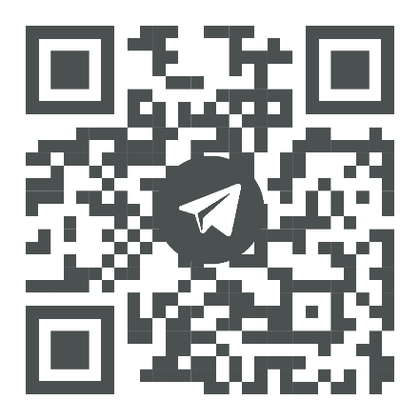
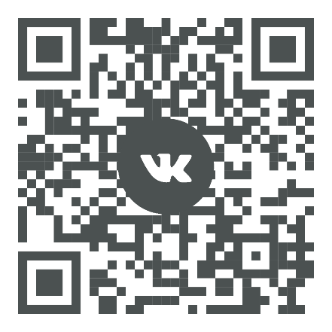
ТЕЛЕФОН
8 (3462) 52-65-43
ДЮ ТАТЬЯНА ЮРЬЕВНА
директор департамента финансов администрации Сургутского района
ЭЛЕКТРОННАЯ ПОЧТА
df@admsr.ru
РАЗДЕЛ
«БЮДЖЕТ И ФИНАНСЫ»
https://admsr.ru/budget/

